Slide 1

AUTOMATION TESTING TOOLS

Slide 2

Hello!
Nosotros somos:
Jaime Llorente Pedrajas
Pablo Javier Ramírez Martínez
Alvaro Sanz Alfaro
Alejandro Eugenio Tena Escolar
José Ignacio Vadillo Carrasco

Slide 3

TEMAS A TRATAR
Planificación
Requisitos del prototipo a implementar
Criterios de comparación
Proyecto de implementación Ranorex
Proyecto de implementación Zephyr
Comparación de la implementación de las tecnologías
Conclusiones

Slide 4

1. Planificación

Slide 5
Jaime Llorente
Alejandro Eugenio Tena
Pablo Javier Ramírez
José Ignacio Vadillo
Álvaro Sanz
Miembros del grupo T1

Slide 6
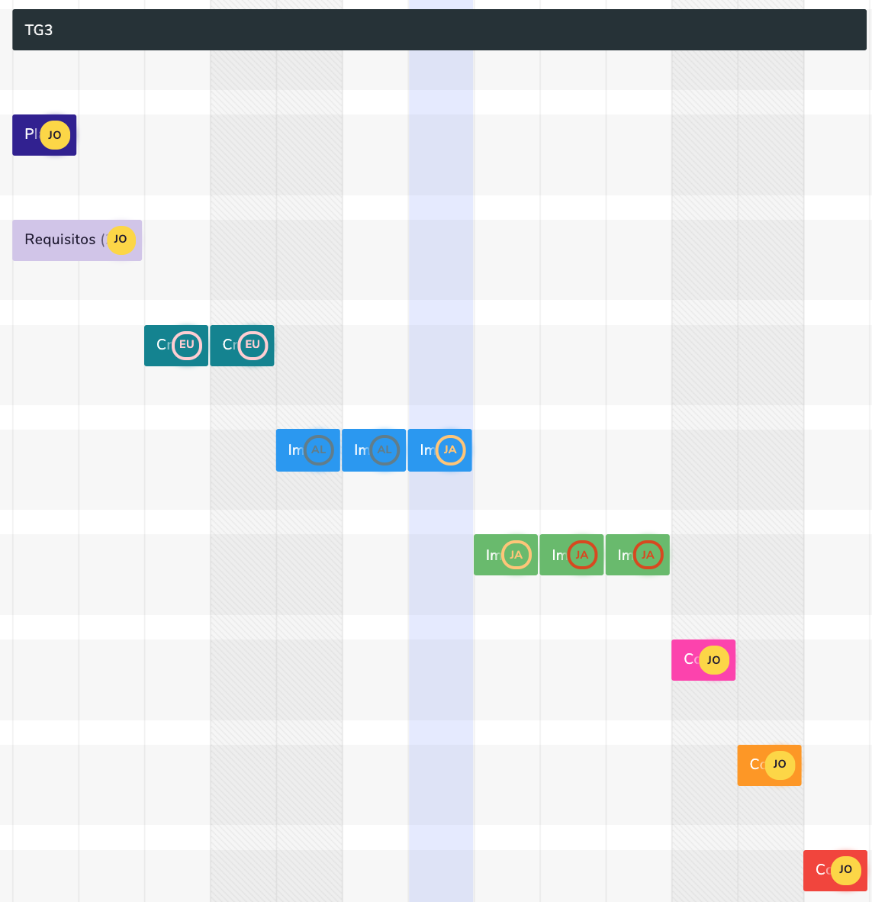




Planificación
Uso del Programa TeamWeek
Uso de otras plataformas como...

Slide 7
2. Requisitos del prototipo a implementar

Slide 8

Automation Testing Tools
Una prueba manual que es realizada por un humano sentado frente a un ordenador, ejecutando así cuidadosamente los pasos de la prueba. Y por ello las pruebas de automatización significa utilizar una herramienta de automatización para ejecutar su conjunto de casos de prueba.

Slide 9
REQUISITOS FUNCIONALES
REQ. | DESCRIPCIÓN
RF01 | Registro de usuarios mediante correo electrónico y contraseña.
RF02 | Confirmación de contraseña.
RF03 | Uso de un Captcha.
RF04 | Acceso al sistema mediante un usuario registrado.
RF05 | Cierre de sesión.
RF06 | Acceso al perfil personal.
RF07 | Modificación del perfil personal.
RF08 | Acceso a un apartado de ayuda.
RF09 | Acceso a página de contacto.
RF10 | Chat de soporte.
RF11 | Selección de idioma de la web
RF12 | Soló uso en Windows
RF13 | Errores de diseño y desarrollo
RF14 | Facilidad de inclusión de archivos remotos como Jira
RF15 | Recursos ocultos.

Slide 10
OTROS REQUISITOS
REQ. | DESCRIPCIÓN
R01 | Manejo sencillo. El camino que siga el usuario dentro del sitio debe ser rápido e intuitivo
R02 | Orden visual. se necesita orden visual para que el usuario lo pueda comprender
R03 | Requisitos de datos. Solo datos visibles

Slide 11
3. Criterios de comparación

Slide 12
Categorías
3.1 Tiempos
3.2 Recursos
3.3 Funcionalidad
3.4 Diseño

Slide 13
3.1 Tiempos
-Tiempo de instalación de la tecnología.
- Tiempo de planificación
- Obtención de conocimientos
- Tiempo arranque
Nombre
Descripción
Tipo de valor
Criterios

Slide 14
3.2 Recursos
Recursos de CPU
Recursos de Memoria RAM
Almacenamiento
Nombre
Descripción
Tipo de valor
Criterios

Slide 15
3.3 Funcionalidad
- Facilidad de uso
- Calidad del soporte
- Documentación
- Seguridad
Nombre
Descripción
Tipo de valor
Criterios

Slide 16
3.4 Diseño
Nombre
Descripción
Tipo de valor
Control de usuario
Control de Claridad
Criterio de control de Personalización
Criterios

Slide 17
4. Proyecto de implementación Ranorex

Slide 18
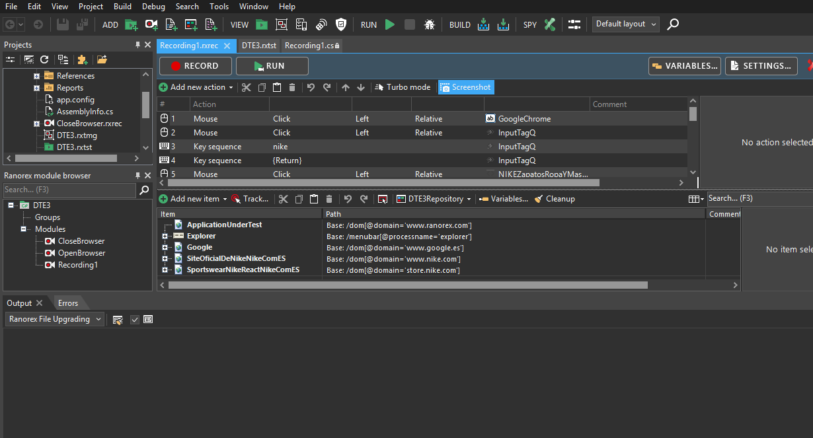

Slide 19
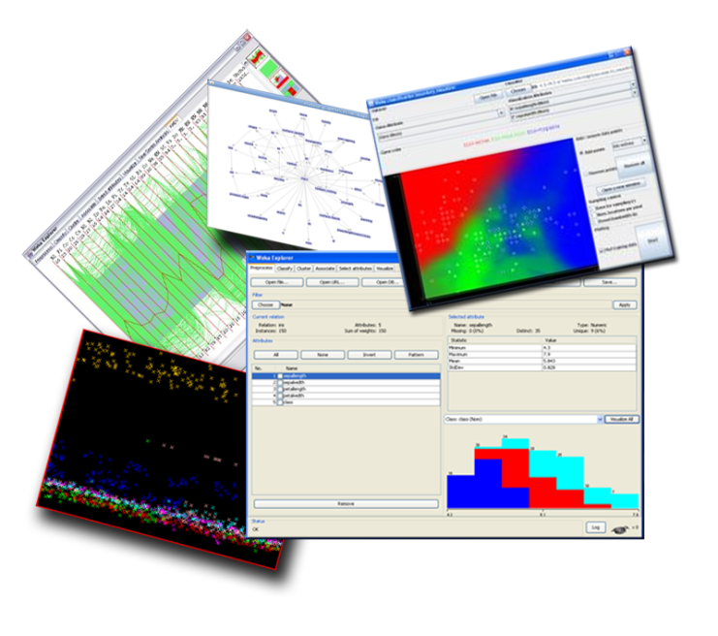
¿Cómo se instala?

Slide 20
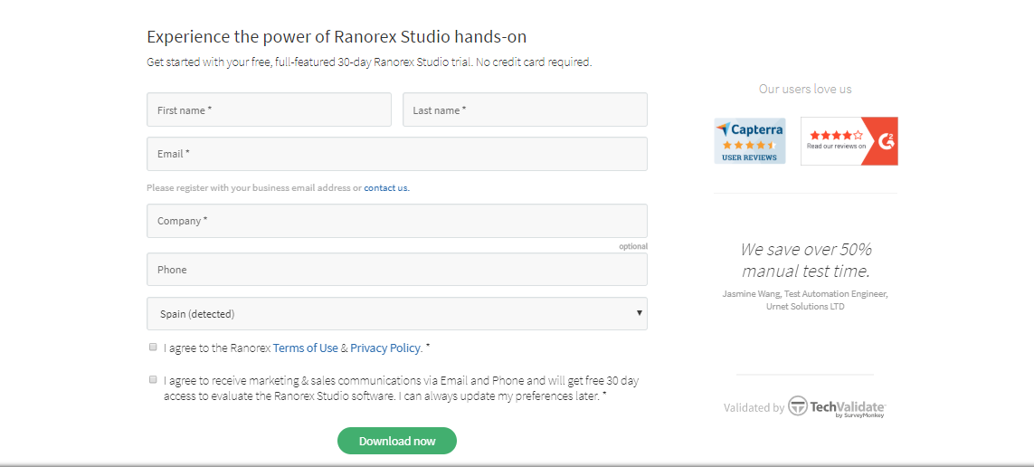

Slide 21
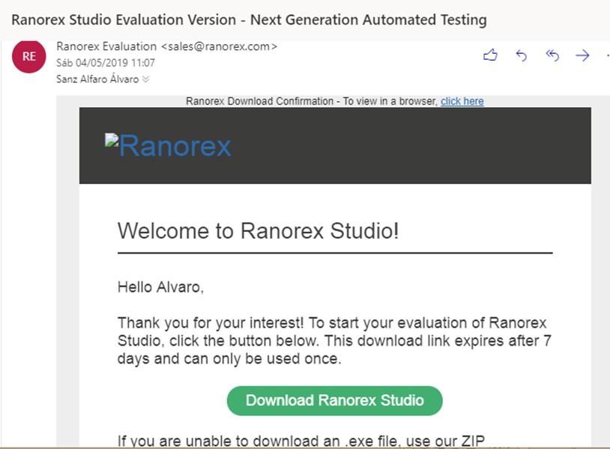

Slide 22
¿Cómo se utiliza?

Slide 23
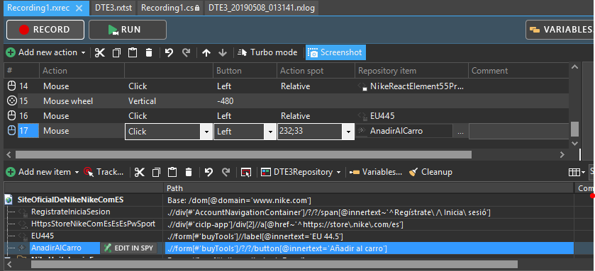

Slide 24
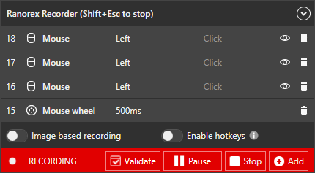

Slide 25
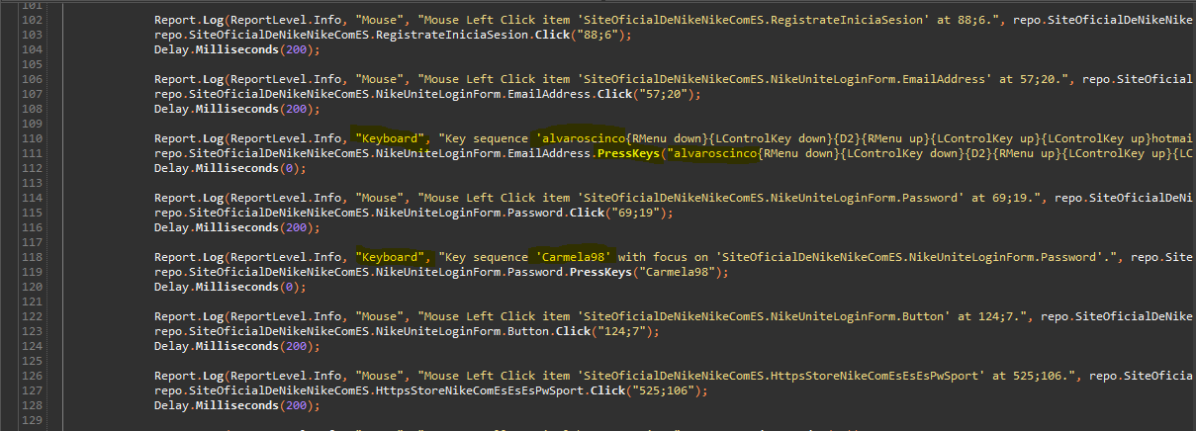

Slide 26
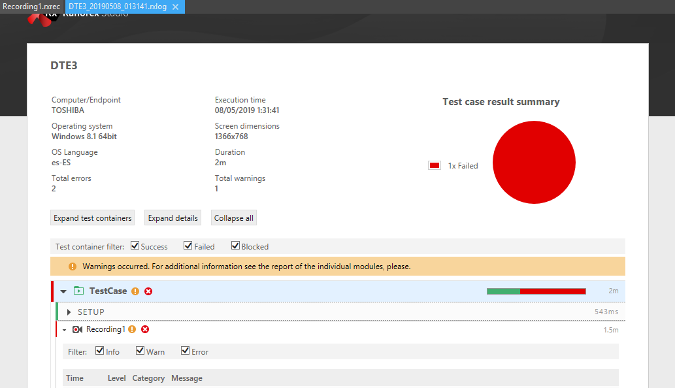

Slide 27
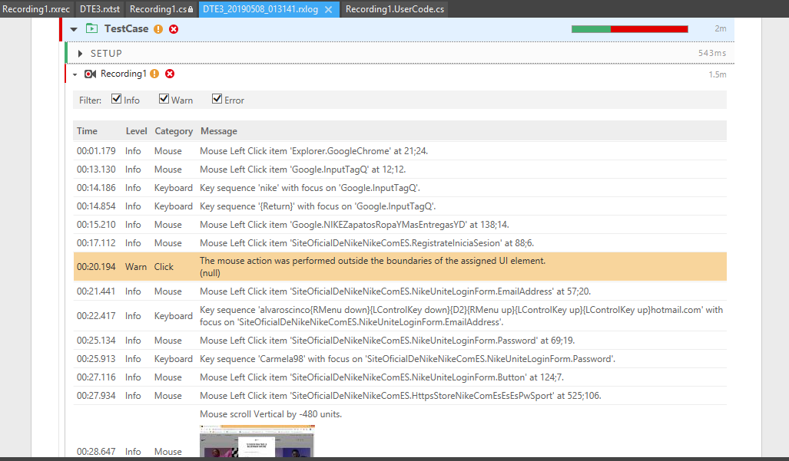

Slide 28
CAUSAS DE ERRORES TIPICOS
- Calibrado del ratón
- Cookies, historial o instalación de la herramienta que hayas testeado
- Rutas a las que accede en cada acción del record

Slide 29
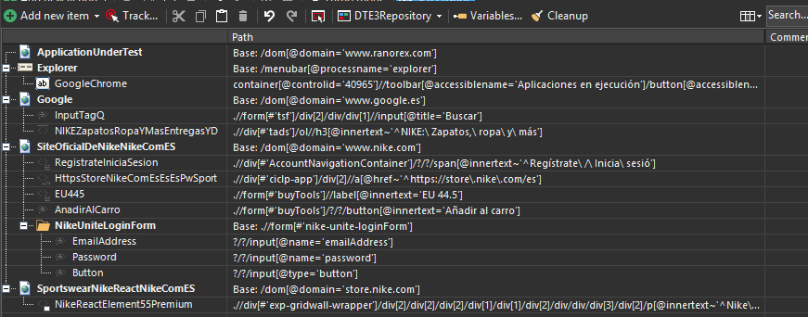

Slide 30
5. Proyecto de implementación Zephyr

Slide 31
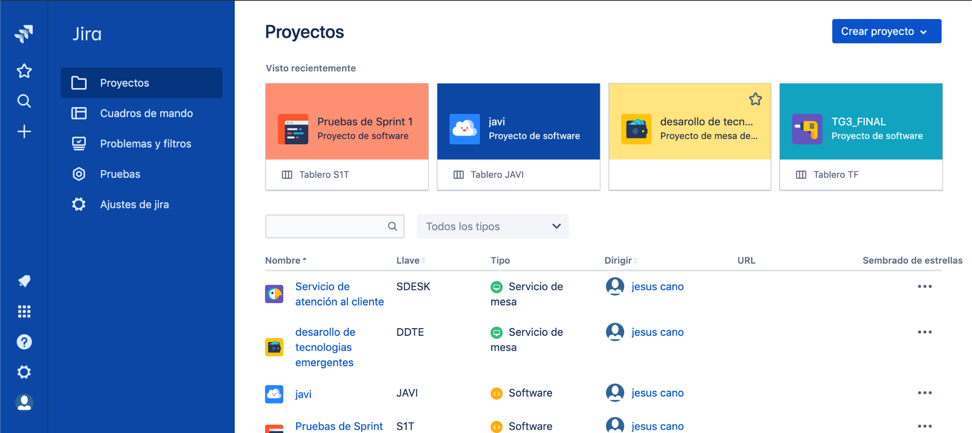

Slide 32
¿En qué se basa?

Slide 33
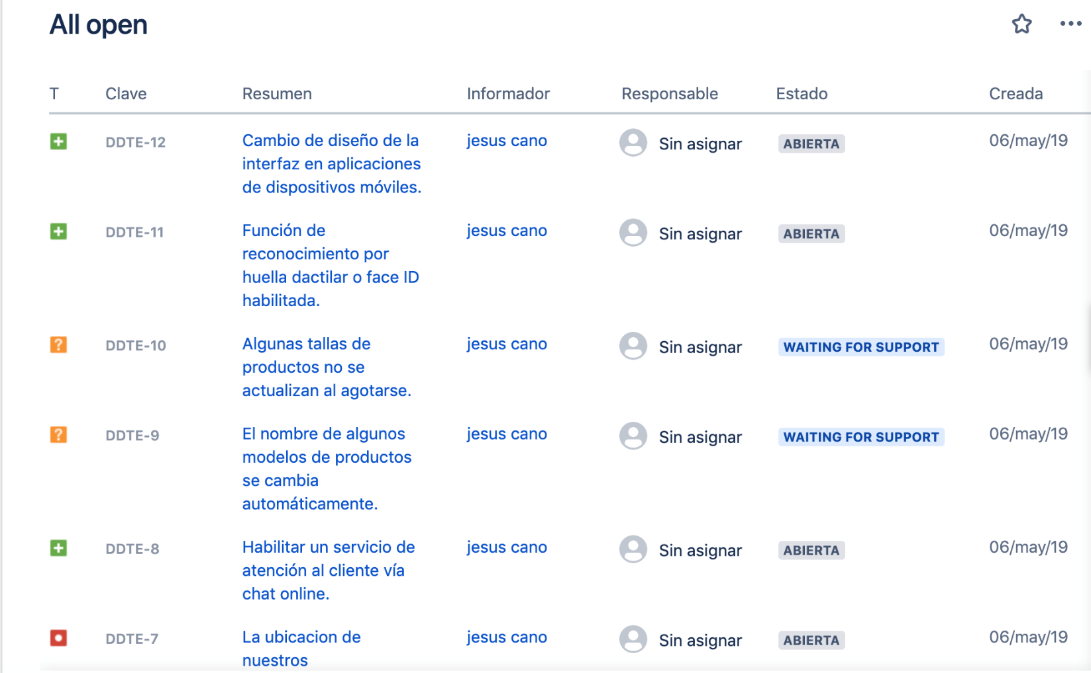

Slide 34
¿Cómo se instala?

Slide 35
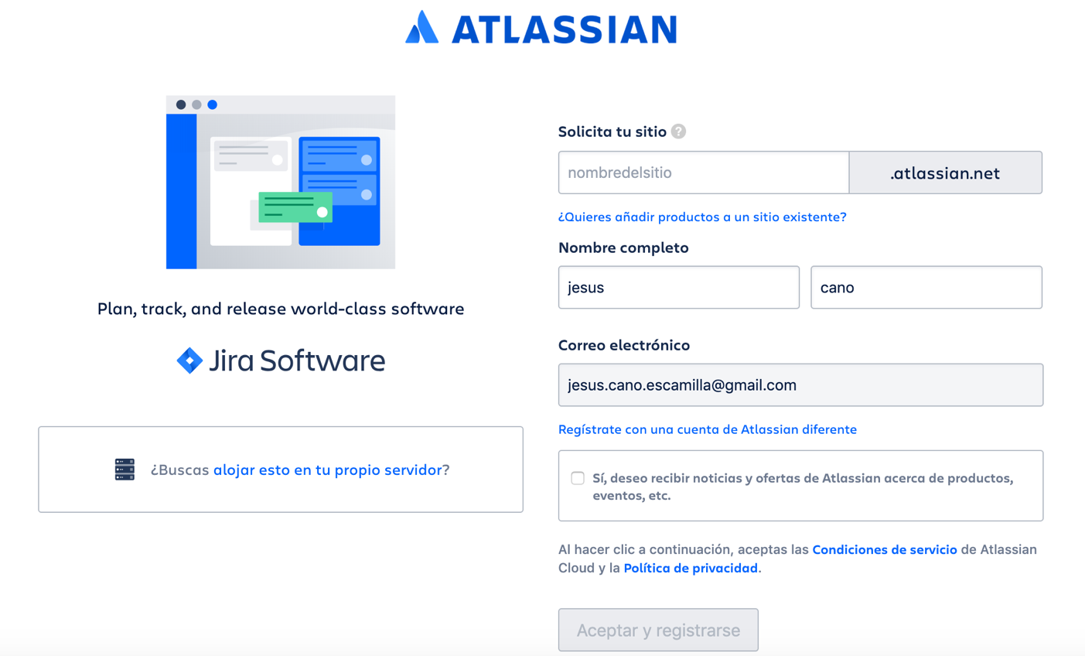

Slide 36
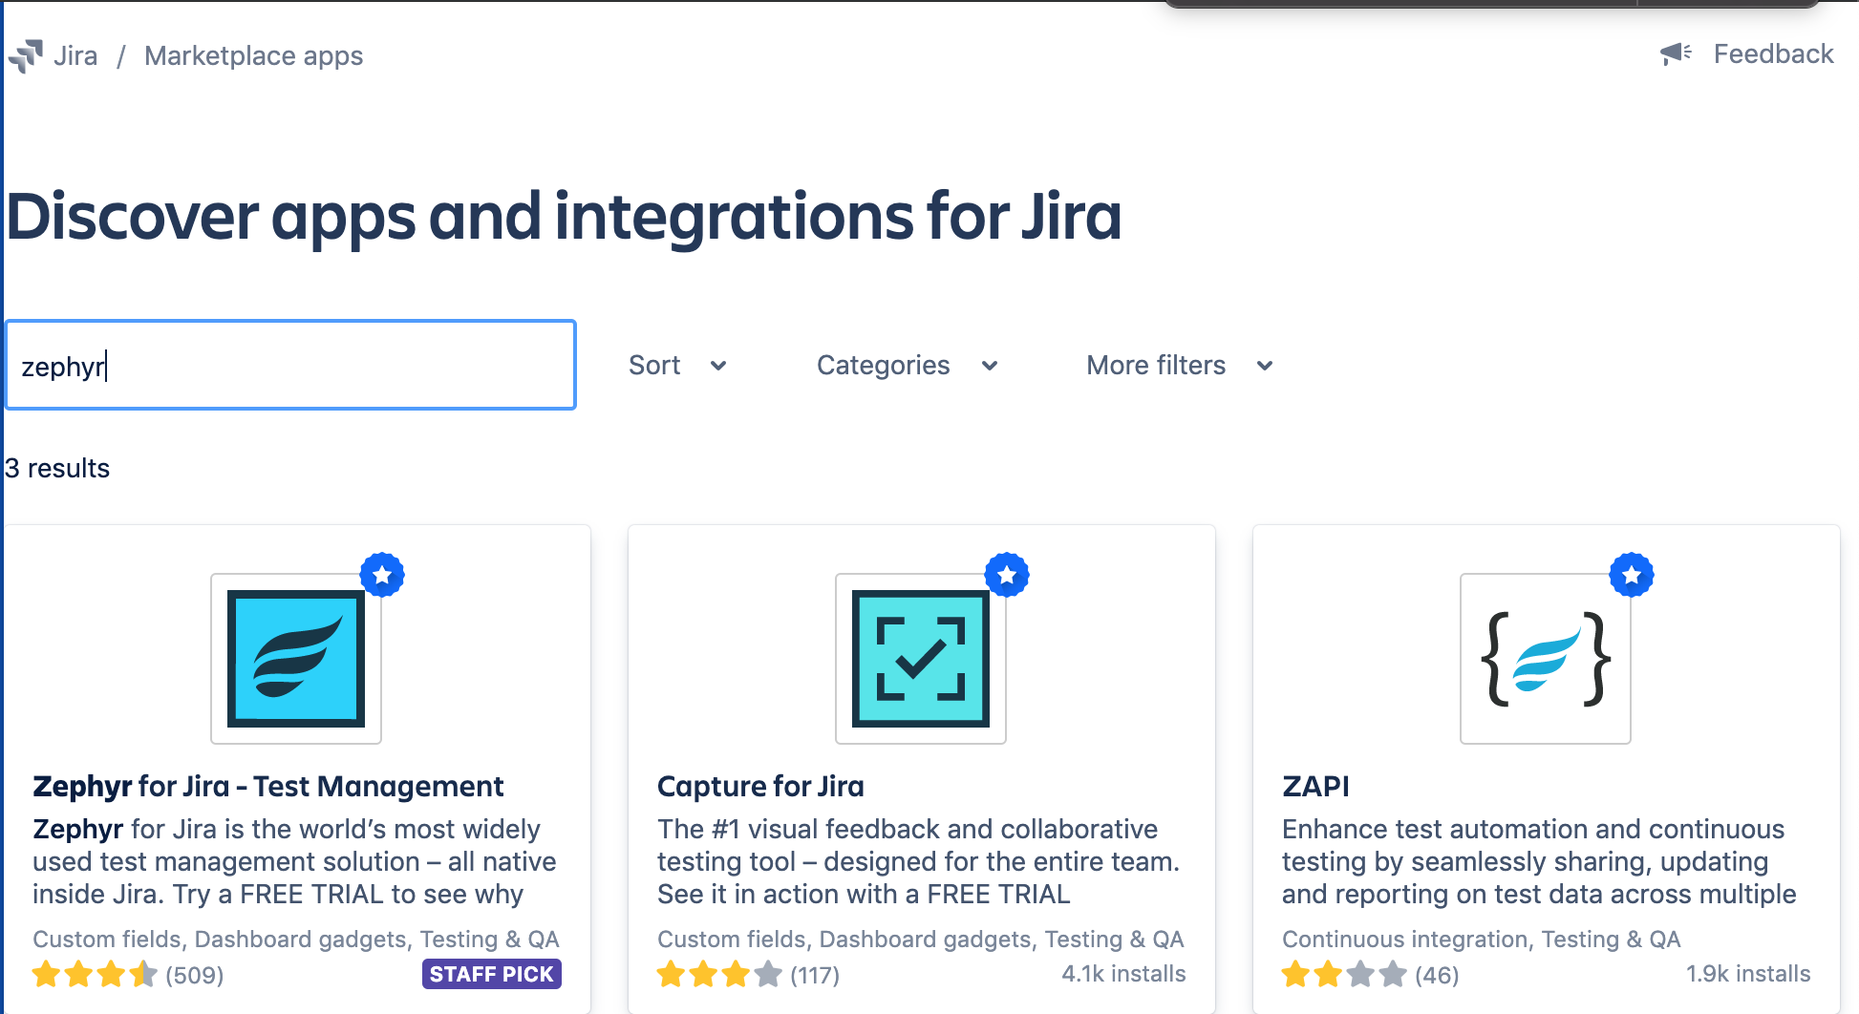

Slide 37
¿Cómo se utiliza?

Slide 38
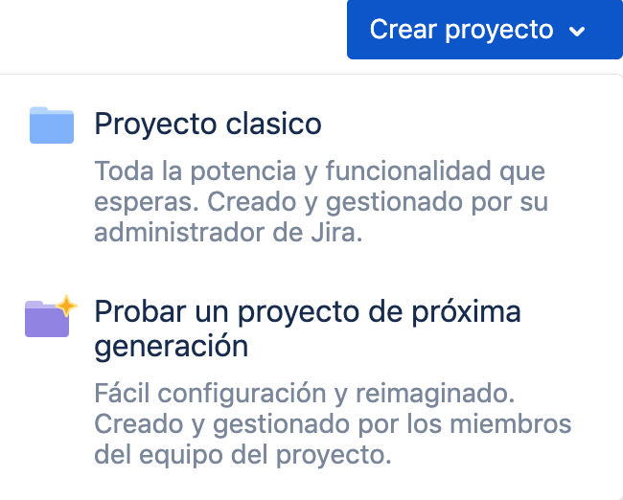
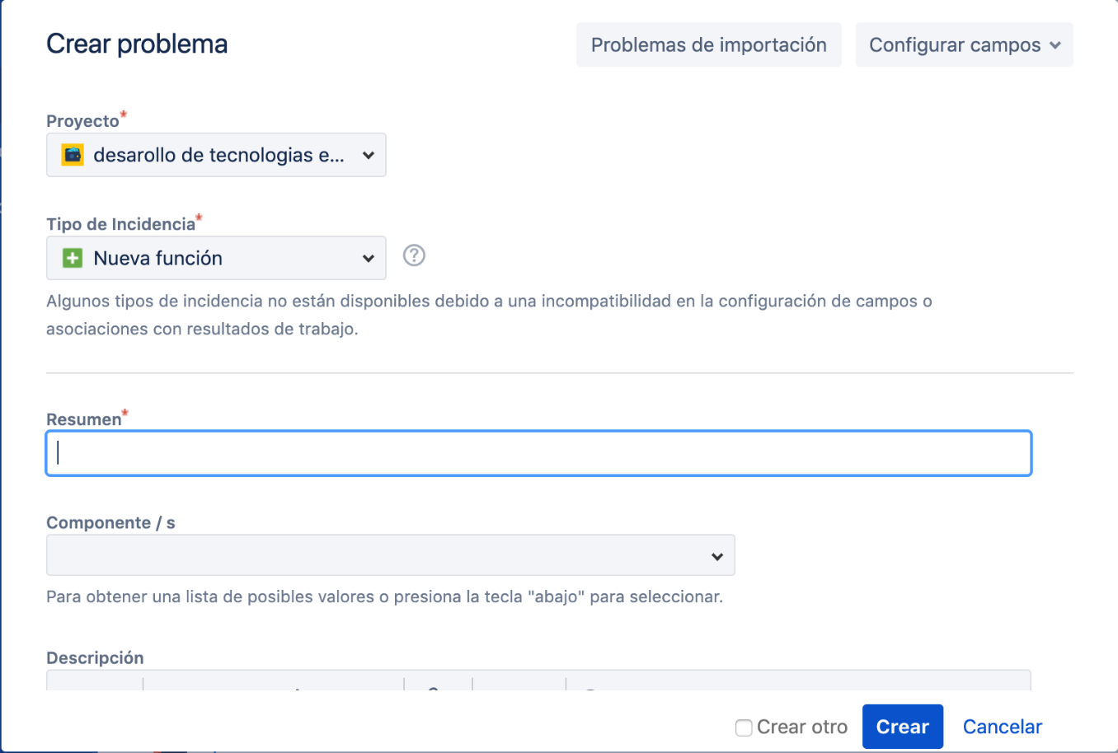

Slide 39
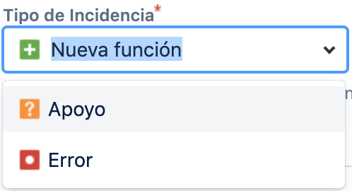
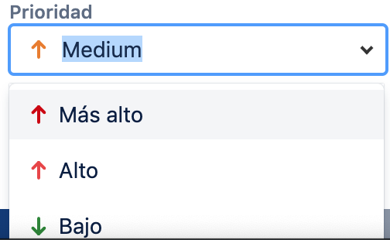
Personalización de incidencias

Slide 40
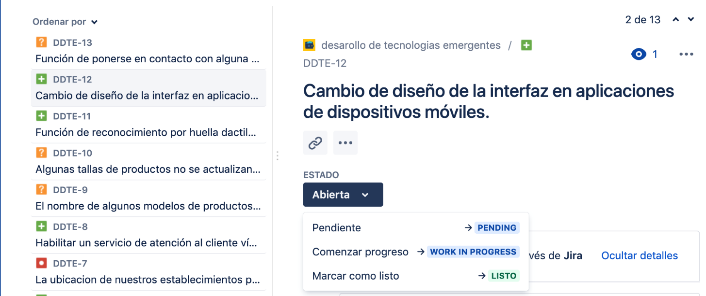

Slide 41
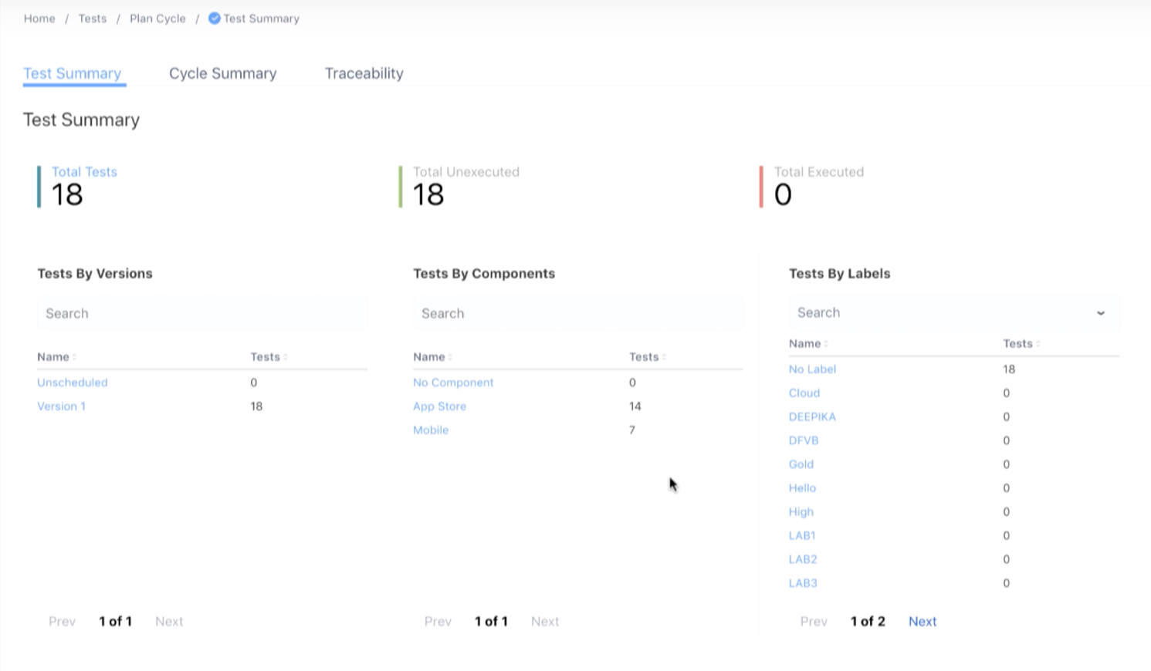

Slide 42
6. Comparación de la implementación de las tecnologías

Slide 43
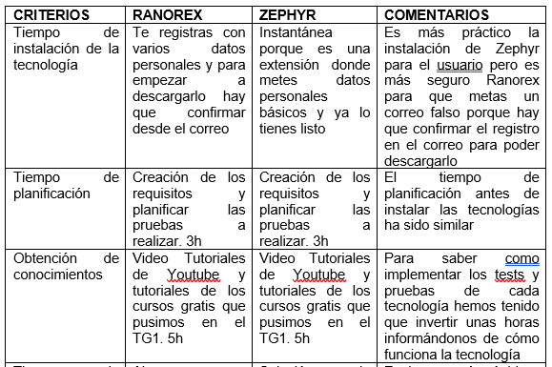

Slide 44
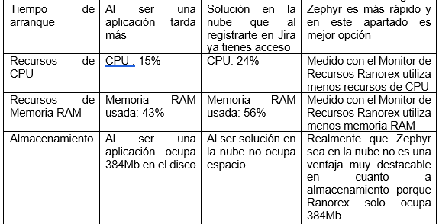
RANOREX
ZEPHYR

Slide 45
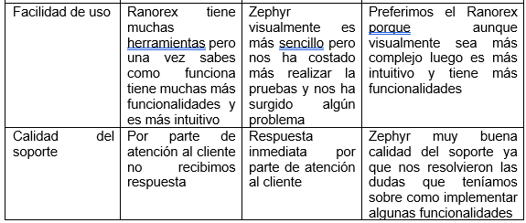
RANOREX
ZEPHYR

Slide 46
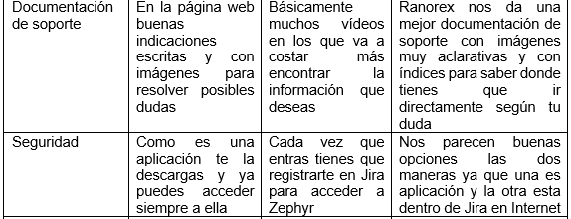
RANOREX
ZEPHYR

Slide 47
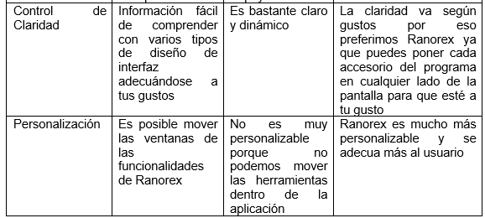
RANOREX
ZEPHYR

Slide 48
7. Conclusiones

Slide 49
Al usar las dos tecnologías podemos concluir diciendo que son dos tecnologías que, aunque sean usadas para testing son complementarias. Ranorex, es una herramienta software con la cual podemos observar fallos en distintos programas dinámicamente mientras los ejecutamos. Zephyr con Jira, es una forma de poder tener al tanto a todos los personales que se dedica a la realización de un proyecto, de las incidencias que van surgiendo al igual que de su estado y de la persona al cargo de ella.
Hemos tenido algunos problemas a la hora de guardar incidencias en la herramienta de Zephyr, aunque, podemos asegurar que es una excelente herramienta que está preparada para equipos con un gran número de trabajadores. Brinda una gran oportunidad de tener al alcance de tu mano en cada momento el progreso de un determinado proyecto.
Es por ello, que consideramos que Ranorex es una herramienta que nos puede ser más útil debido a las prestaciones que nos brinda en comparación a Zephyr.

